Slide 1
YOLOv3 从零实现
1.YOLO的工作原理
2.创建YOLO网络层级
3.实现网络的前向传播
4.objectness 置信度阈值和非极大值抑制
5.设计输入和输出管道

Slide 2
YOLO的工作原理
1.全卷积神经网络
2.解释输出
3.锚点框
4.中心坐标
5.边界框的维度
6.Obiectness分数
7.类别置信度
8.不同尺寸上的预测
9.输出处理

Slide 3
YOLO仅使用卷积层，这就使其成为全卷积神经网络（FCN）。它拥有 75 个卷积层，还有跳过连接和上采样层。它不使用任何形式的池化，使用步幅为 2 的卷积层对特征图进行下采样。这有助于防止通常由池化导致的低级特征丢失。
在YOLO中，预测是通过卷积层完成的，其核心尺寸为：1×1×（B×（5+C））
输出是一个特征图，由于使用了1×1 的卷积，所以预测图的大小恰好是之前特征图的大小。深度方面，特征图中有(B x (5 + C))个条目。B 代表每个单元可以预测的边界框数量。根据 YOLO 的论文，这些 B 边界框中的每一个都可能专门用于检测某种对象。每个边界框都有 5+C 个属性，分别描述每个边界框的中心坐标、维度、objectness 分数和 C 类置信度。YOLO v3 在每个单元中预测 3 个边界框。
其中输入图像大小是 416×416，网络的步幅是 32。如之前所述，特征图的维度会是 13×13。随后，我们将输入图像分为 13×13 个网格。
输入图像中包含了真值对象框中心的网格会作为负责预测对象的单元格。在图像中，它是被标记为红色的单元格，其中包含了真值框的中心。真值框标记为黄色。
红色单元格是网格中第七行的第七个。我们现在使特征图中第七行第七个单元格（特征图中的对应单元格）作为检测狗的单元。

Slide 4
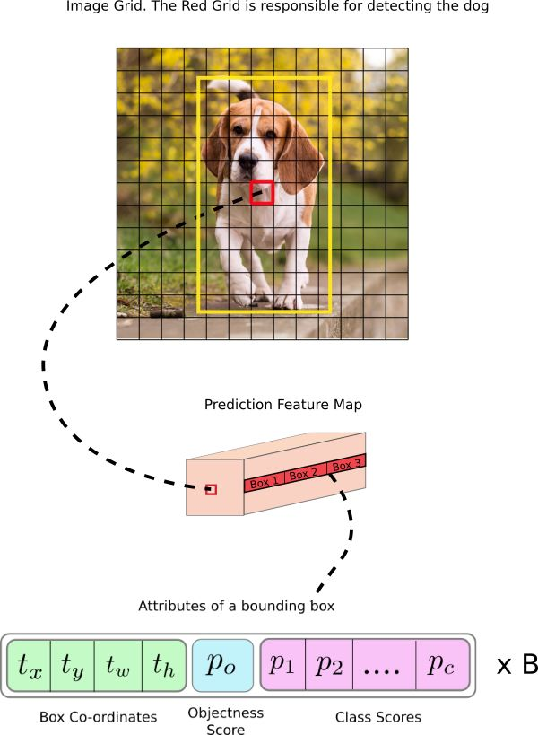

Slide 5
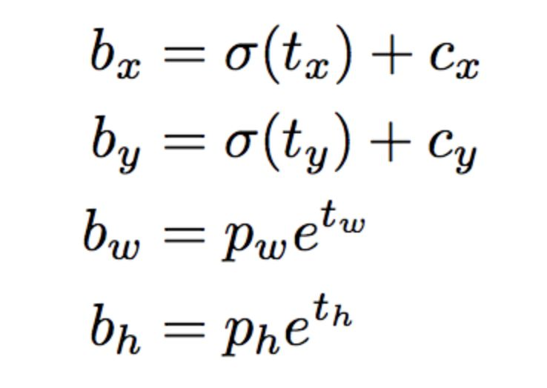
预测边界框的宽度和高度看起来非常合理，但在实践中，训练会带来不稳定的梯度。所以，现在大部分目标检测器都是预测对数空间变换，或者预测与预训练默认边界框（即锚点）之间的偏移。
然后，这些变换被应用到锚点框来获得预测。YOLO v3 有三个锚点，所以每个单元格会预测 3 个边界框。
下面的公式描述了网络输出是如何转换，以获得边界框预测结果的。

Slide 6
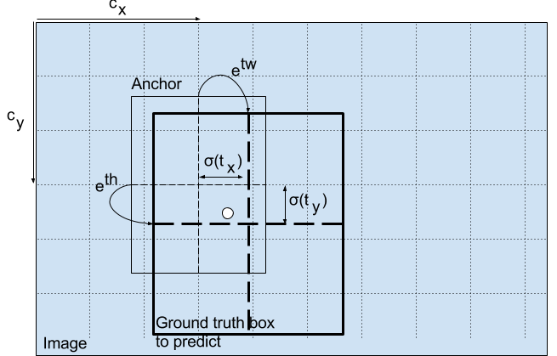
正常情况下，YOLO 不会预测边界框中心的确切坐标。它预测：
(1)与预测目标的网格单元左上角相关的偏移；
(2)使用特征图单元的维度进行归一化的偏移。
例:如果中心的预测是 (0.4, 0.7)，则中心在 13 x 13 特征图上的坐标是 (6.4, 6.7)（红色单元的左上角坐标是 (6,6)）。但是，如果预测到的 x,y 坐标大于 1，比如 (1.2, 0.7)。那么中心坐标是 (7.2, 6.7)。这打破了 YOLO 背后的理论，因为如果我们假设红色框负责预测目标狗，那么狗的中心必须在红色单元中，不应该在它旁边的网格单元中。
为了解决这个问题，我们对输出执行 sigmoid 函数，将输出压缩到区间 0 到 1 之间，有效确保中心处于执行预测的网格单元中。

Slide 7
Object 分数表示目标在边界框内的概率。红色网格和相邻网格的 Object 分数应该接近 1，而角落处的网格的 Object 分数可能接近 0。objectness 分数的计算也使用 sigmoid 函数，因此它可以被理解为概率。
YOLO v3 在 3 个不同尺度上进行预测。检测层用于在三个不同大小的特征图上执行预测，特征图步幅分别是 32、16、8。这意味着，当输入图像大小是 416 x 416 时，我们在尺度 13 x 13、26 x 26 和 52 x 52 上执行检测。该网络在第一个检测层之前对输入图像执行下采样，检测层使用步幅为 32 的层的特征图执行检测。随后在执行因子为 2 的上采样后，并与前一个层的特征图（特征图大小相同）拼接。另一个检测在步幅为 16 的层中执行。重复同样的上采样步骤，最后一个检测在步幅为 8 的层中执行。在每个尺度上，每个单元使用 3 个锚点预测 3 个边界框，锚点的总数为 9（不同尺度的锚点不同）。上采样可以帮助该网络学习细粒度特征，帮助检测较小目标。

Slide 8
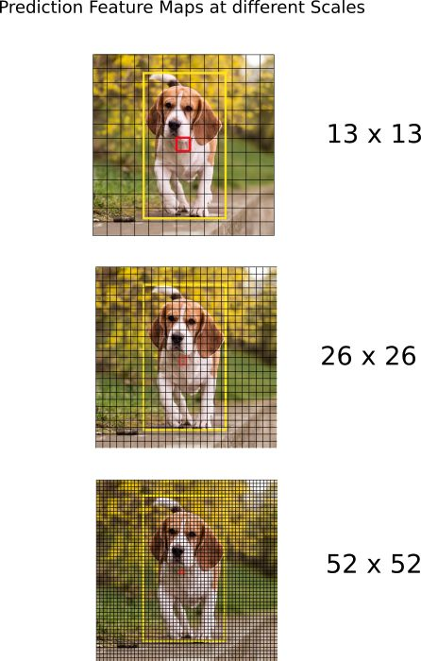

Slide 9
对于大小为 416 x 416 的图像，YOLO 预测 ((52 x 52) + (26 x 26) + 13 x 13)) x 3 = 10647 个边界框。
而示例中只有一个对象-一只狗。通过置信度阈值和非极大值抑制可将检测次数减少至1。
目标置信度阈值：首先，我们根据它们的 objectness 分数过滤边界框。通常，分数低于阈值的边界框会被忽略。
非极大值抑制：非极大值抑制（NMS）可解决对同一个图像的多次检测的问题。例如，红色网格单元的 3 个边界框可以检测一个框，或者临近网格可检测相同对象。

Slide 10
创建YOLO网络层级
配置文件:官方代码使用一个配置文件来构建网络，即 cfg 文件一块块地描述了网络架构。
YOLO 中使用的 5 种层级:
1.卷积层
2.跳过连接
3.上采样
4.路由层
5.YOLO
配置文件中存在另一种块 net，不过我不认为它是层，因为它只描述网络输入和训练参数的相关信息，并未用于 YOLO 的前向传播。但是，它为我们提供了网络输入大小等信息，可用于调整前向传播中的锚点。

Slide 11
实现网络的前向传播
1.实现前向传播
forward 主要有两个目的。一，计算输出；二，尽早处理的方式转换输出检测特征图（例如转换之后，这些不同尺度的检测图就能够串联，不然会因为不同维度不可能实现串联）。
2.变换输出
predict_transform函数把检测特征图转换成二维张量，张量的每一行对应边界框的属性，如下一页所示。我们已经变换了输出张量，现在可以将三个不同尺度的检测图级联成一个大的张量。
3.加载权重

Slide 12
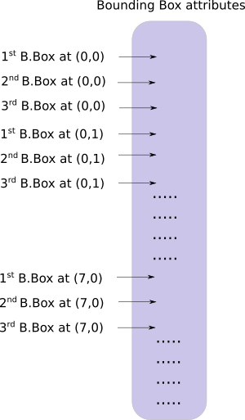

Slide 13
目标置信度阈值
我们的预测张量包含有关 B x 10647 边界框的信息。对于有低于一个阈值的 objectness 分数的每个边界框，我们将其每个属性的值（表示该边界框的一整行）都设为零。

Slide 14
非极大值抑制
我们使用了函数 bbox_iou。第一个输入是边界框行，这是由循环中的变量 i 索引的。bbox_iou 的第二个输入是多个边界框行构成的张量。bbox_iou 函数的输出是一个张量，其中包含通过第一个输入代表的边界框与第二个输入中的每个边界框的 IoU。
如果我们有 2 个同样类别的边界框且它们的 IoU 大于一个阈值，那么就去掉其中类别置信度较低的那个。我们已经对边界框进行了排序，其中有更高置信度的在上面。

Slide 15
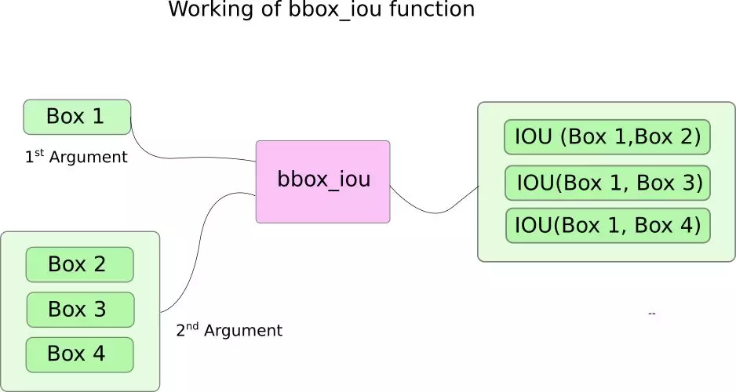

Slide 16
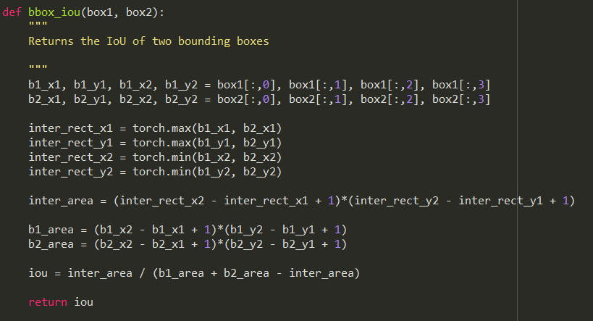
bbox_iou代码:

Slide 17
设计输入和输出流程
1.创建命令行参数
2.加载网络
3.读取输入图像
4.创建batch
5.检测循环
6.在图像上绘制边界框
7.显示输出时间总结

Slide 18
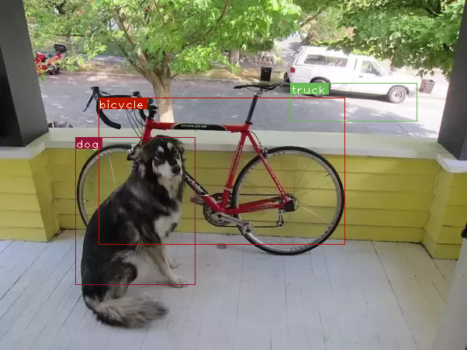
绘制的边界框

